Slide 1
《法学导论》课程相关问题说明
一、关于教材
1、马克思主义理论研究和建设重点教材《法理学》第二版，人民出版社、高等教育出版社2020年版
2、授课PPt
二、关于参考书目
1、习近平：《论坚持全面依法治国》，中央文献出版社2020年版
2、庞德：《法理学》第2卷，法律出版社2007年版
3、赞恩：《法律的故事》，江苏人民出版社1998年版
4、彼得.萨伯：《洞穴奇案》，三联书店2012年版
5、亨利.莱维.布律尔：《法律社会学》，上海人民出版社1987年版
6、迈克尔.桑德尔：《公正》，中信出版社2012年版。

Slide 2
第三，关于成绩
出勤+课堂讨论＋小作业=30%
期末考试=70%
期末考试形式：开卷或闭卷
第四，关于其他问题
授课老师范进学的联系方式
邮箱：fanjx@sjtu.edu.cn
手机：15021769576
微信号：shjdfxy

Slide 3
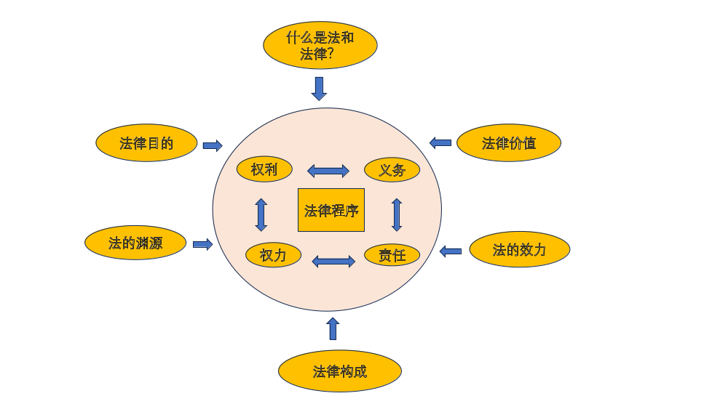
《法学导论》之基本框架

Slide 4
第一讲 法和法律
一、法律为什么重要？
二、什么是法与法律？
（一）中国人的法与法律观
（二）西方人的法与法律
（三）马克思关于法与法律的观点
（四）法律的概念
三、客观法与主观法

Slide 5
二、什么是法与法律？
（一）中国人的法与法律观
1.古“法”（灋）的起源
西汉《急就篇（章）》：皋陶造狱法律存。
《后汉书.张敏传》：皋陶造法律。
《管子·法法》：皋陶为李（理，即司法官）。
《史记》：舜命皋陶作士，定五刑。
《左传·昭公十四年》：昏、墨、贼，杀。皋陶之刑也。
《淮南子》记载：“皋陶瘖而为大理，天下无虐刑”。
中国古代的“法”，写作“灋”，最早见于西周金文。
《说文解字》：“廌，解廌，兽也，似山羊，一角。古者决讼，会触不直者”。
20世纪法学家蔡枢衡：法是角触定罪处罚制度的名称，即触审。

Slide 6
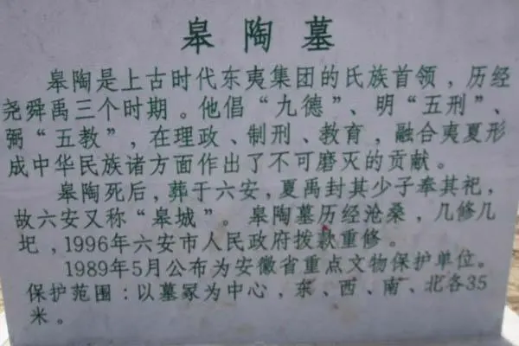
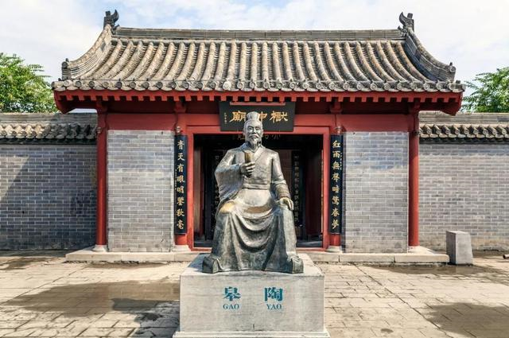

Slide 7
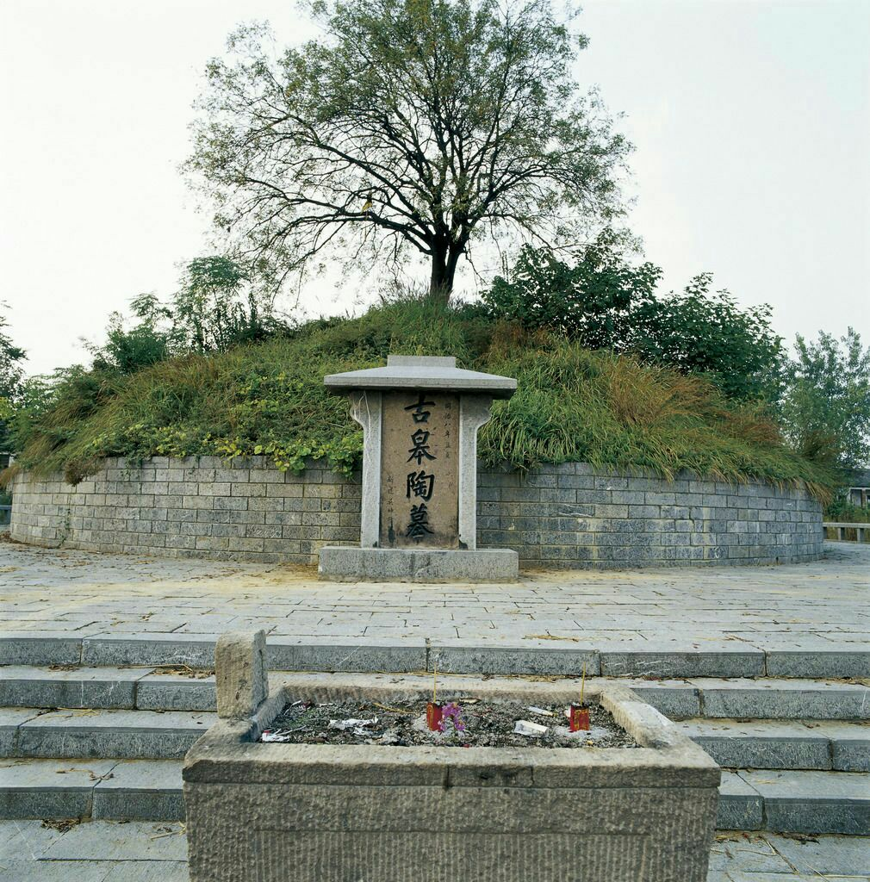
六安皋陶幕

Slide 8
《论衡》（东汉王充）：獬豸者，一角之羊也，性知有义。皋陶治狱，其罪疑者，令羊触之，有罪则触之，无罪则不触，斯盖天生一角圣兽，助狱为验，故皋陶跪座事之，则神奇瑞应也。
《述异记》（南朝祖冲之）：獬豸者一角之羊也，性知人有罪，皋陶治獄其罪，疑者令羊觸之。
《山海经》（西汉刘秀）：东望山有獬豸者，神兽也。尧前有之，能触邪。状如羊，一角四足。王者狱讼平则至。
瞿同祖：天生一角圣兽助狱为验。（《中国法律与中国社会》）

Slide 9
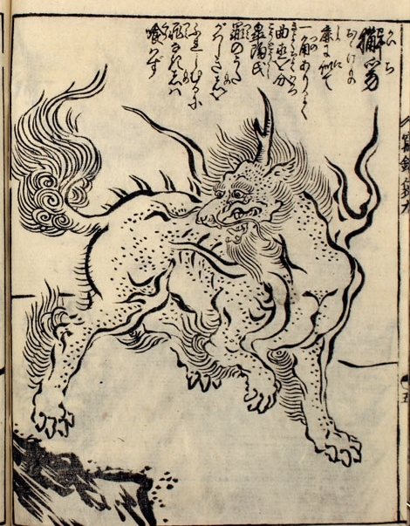

獬豸、廌

Slide 10
《说文解字》对“灋”的解释是：
灋，刑也。平之如水，从水；廌，所以触不直者；去之，从去。
蔡叔衡：平之如水四字，是“由后人所妄增”。因为水平必须水静，流则不平。水以流为常态，水平与流去，不能同时并存。法字本无公平意义。法字的最古义是流，就是水上流去。 ——《中国法理的自觉与发展》
朱苏力：水之义是意味着法律是从上往下颁布的；廌是神兽，“去”的意思是，去除“兽性”，意味着“明分使群”，“化性起伪”，要启蒙，要使人民得到法律文明的熏陶，接受法律的教育。——《制度是如何形成的》

Slide 11
灋=触审：三重含义——公平
1. 审判主体的独立性
现行宪法第131条：人民法院依照法律规定独立行使审判权。
1954年 宪法第78条 人民法院独立进行审判，只服从法律。
《人民法院组织法》第4条 人民法院依照法律规定独立行使审判权，不受行政机关、社会团体和个人的干涉
2. 审判程序的公开性
《宪法》第130条：人民法院审理案件，除法律规定的特别情况外，一律公开进行。
《人民法院组织法》》第七条 人民法院实行司法公开，法律另有规定的除外。
3. “灋”前，人人平等
宪法第33条：公民在法律面前一律平等
《人民法院组织法》第5条 人民法院审判案件在适用法律上一律平等.

Slide 12
中国古代的“灋”（法）一直等同于“刑”——邢戮与罚罪。法与刑通用。
“刑”和“兵”同源。《左传》：“兵刑同源，大刑用甲兵”
《汉书·刑法志》:因天讨而作五刑。大刑用甲兵，其次用斧；中刑用刀锯，其次用鑽（钻）凿；薄刑用鞭扑。”
将原本用于特定的战争期间的手段即“杀戮”、“刑杀”，引入平时国家治理，就成了“法”——法即刑
《尚书.吕刑》：苗民弗用灵，制以刑，惟作五虐之刑曰法。
《左传》：夏有乱政，而作禹刑。
商朝有“汤刑”。
殷纣王创造了“炮烙之刑”。

Slide 13
法=刑 法=律
《管子.心术》：杀戮禁诛谓之法。
《盐铁论.诏令》：法者，刑罚也，所以禁强暴也。
《尔雅•释诂》：刑，法也；律，法也。
《说文解字》：法，刑也。
《唐律疏议.名例》：法，亦律也。
“法制”一词，据 《吕氏春秋•孟秋纪》：是月也，命有司修法制，缮图固县桎梧，禁止奸。
法官：掌律刑狱的官吏；法吏：狱吏；
法司：掌司法刑狱的官署
此外如法杖、法室、法科、法寺、法曹、法场、法禁、法网等等，无一不落入刑法的领域。

Slide 14
2.法与礼、刑
礼，作为中国古代的一种行为规范，一般认为是由周公制礼而始。
礼的起源：夫礼之初，始诸饮食，其燔黍捭豚，污尊而抔饮，蒉桴而土鼓，犹若可以致其敬于鬼神。——《礼记·礼运》
夏商时期已有礼，孔子说，殷因于夏礼，而有所损益；周因于殷礼，而有所损益。由此可知，夏、殷时代已有礼。
西周时期，法或法律包括礼和刑。
西周吕侯受命制刑，即吕刑（墨、劓、剕、宫、大辟五刑）
礼与刑就构成了西周法律的主要形式。

Slide 15
《礼记.曲礼》：毋不敬，俨若思，安定辞，安民哉。——言行要恭敬，态度要庄严并若有所思，说话时的语气要平和。只有如此，才能使人们信服
贤者狎而敬之，畏而爱之。爱而知其恶，憎而知其善。科而能散，安而能迁。——对德才兼备的人要亲近而尊敬他，敬畏而热爱他。对喜欢的人要知道他的短处，对厌恶的人要看到他的长处。对财富要能节俭，但也能正道用之。能享富贵，也能安于贫寒。
教不可长，欲不可从，志不可满，乐不可极。
若夫坐如钟，立如齐，礼从宜，使从俗。
礼，不妄说人，不费辞。礼不逾节，不侵侮，不好狎。修身践言，谓之善行。行修言道，礼之质也。——不要妄论别人的短长，不要应承自己无法办到的事情。有礼有度，不欺负别人，也不去奉承别人。时时反省自己，言出而必行，这就是善行。修身养心，是礼的精神所在。
见父之执，不谓之进不敢进，不谓之退不敢退，不问不敢对，此孝子之行也。

Slide 16
礼是一种行为准则和道德规范，具有“道德法”应然性质；刑则是一种实在法，具有实然性，从该意义上说，中国古代的法或法律具有某种意义上的“二元”论：法或法律包括道德法与实在法。只不过，这种二元论，缺乏西方社会的“高级法”观念，即礼法不具有“高级法”性质，不能用来判断实在法是否善恶的依据。
曾宪义、马小红两位教授认为：“由于礼是祭祀的产物，所以它在人们的心目中具有神圣性和权威性”；“法必须体现礼义所倡导的精神，失去了礼义，法就失去了价值，违背了礼义，法就成了不祥之物”。
中国古代“礼”与“刑”（法）的关系是：“礼之所去，刑之所取，失礼而入刑，相为表里者也”。
春秋时期，魏国李悝编纂《法经》六法——盗、贼、囚、捕、杂、具。
商鞅的秦法源自《法经》。

Slide 18
“礼”：抽象与具体两重含义
抽象意义之“礼”：抽象的原则、原理、准则，各种规范、制度、礼仪、设施之理的“礼”，即“理”。
子产：夫礼，天之经也，地之义也，民之行也。天地之经而民实则之。
《礼记》：礼者，理之不可易者也。
荀子：礼者，法之大分（本）类之纲纪也。
朱熹：礼者，天理也。

Slide 19
具体之“礼”：行为规则、规范
《礼记》：分争辩讼，非礼不决；君臣上下父子兄弟，非礼不定；宦学事师，非礼不亲；班朝治军，莅官行法，非礼威严不行；祷祠祭祀，供给鬼神，非礼不诚不庄。
荀子：人主之所以为人臣寸尺寻丈检式也。
丧祭之礼、婚姻之礼，乡饮酒之礼，都是具体的礼仪、规范，对言谈举行的具体要求。

Slide 20
“法”：抽象与具体两重含义
抽象意义之“法”：法的准则
《管子》：法者，天下之至道也；法者，天下之程式也，万事之仪表也。法者，天下之仪也
朱熹：法者，天下之理。
具体意义之“法”：行为规范
《管子》：杀戮禁诛谓之法；
尺寸也、绳墨也、规矩也、衡石也、斗斛也、角量也，谓之法。

Slide 21
具体的“礼”与具体的“法”视为同义：
1、故天子适诸侯，必舍其祖朝，而不以礼籍入，是谓天子坏法乱纪。——《礼记.礼运》
2、古之礼,慈母无服,今也君为之服,是逆古之礼而乱国法也。——《礼记.曾子问》
古人之“法”是“礼”与“刑”之结合。

Slide 22
礼与法的关系==礼与刑的关系
大致表述为四种情形：
第一，礼与法的作用不同。如贾谊云：“夫礼者禁于将然之前，而法者禁于已然之后。” 在这个意义上，礼为道德教条，法为禁止性规则。
第二，礼与法都是治理的工具。如荀子所云：“治之经，礼与刑” ；又东汉陈宠所云：“礼之所去，刑之所取，失礼则入刑，相为表里者也。”
第三，礼与法的适用原则不同。所谓“礼不下庶人，刑不上大夫” ，即指此义。
第四，礼与法是“本”“用”关系。最典型的表述为《唐律疏议》所云：“德礼为政教之本，刑罚为政教之用，犹昏晓阳秋相须而成者也”。
可见，中国古代对于“礼”与“法”的关系，基本上是在“礼”与“刑”意义上阐释的，传统法律文化中的“礼法结合”实则是“礼刑结合”。

Slide 23
3、商鞅：改“法”为“律”
春秋战国时期，“法”或“法律”相通。
随着“礼崩乐坏”，“法”与“刑”随之分离，出现了以“法”代“刑”之状况。
如春秋时期，晋国制定了“被庐之法”：春秋时期，晋文公称霸时，于文公四年，作“被庐之法”。被庐是晋国的地名，当时晋楚争霸，势在必战，晋文公在被庐检阅军队，制定此法。
楚国有“仆区之法”（仆区法是楚国惩罚窝赃罪的法条） 和“茅门之法”（《茅门之法》的规定，诸侯大夫公子人朝时，车不得进宫门，以保障国君的安全。） 等。
前536年，郑国子产铸刑书，杜预注曰：“铸刑书于鼎，以为国之常法”。

Slide 24
法家所主张的观点，皆以“法”为核心：
管仲提出了“法”的概念：“尺寸也、绳墨也、规矩也、衡石也、斗斛也、角量也，谓之法。”
管子提出“君臣上下贵贱皆以法” 的思想；
邓析：“事断于法”；
商鞅：“燔诗书而明法令”“垂法而治” 主张。
商鞅：据法而治者，吏习而民安。
韩非强调法的作用：“法者，所以为国也。而轻之，则功不立，名不成”；“明法者强，慢法者弱“。
刘安：法者天下之度量，而人主之准绳也。法定之后，中程者赏，缺绳者诛，尊贵者不轻其罚，而卑贱者不重其刑，犯法者虽贤必诛，中度者虽不肖必无罪，是故公道通而私道塞矣。法籍礼义者，所以禁君使无擅断也。
所谓亡国者，非无君也，无法也。有法而不用，与无法等。

Slide 25
商鞅变法的一个重要内容就是改“法”为“律”。
东汉许慎《说文解字》中记载：“律，均布也。”
清代段玉裁在其《说文解字注》：
“律者，所以范天下之不一而归于一，故曰均布”。
用“均布”的“律”代替“平之如水”的“法”。
“律”有二义：
1、统一法律，使之有统一的行为规范与尺度标准；
2、强调法律适用的普遍性和法律的贯彻执行。
自此，中国历代就有了“律法“——从秦律到明清律。
在中国古代文献中，“法”与“律”合一的“法律”，不多见。《吕氏春秋》却记载：事不在法律中而可以便国佐治，必参五行之。
“法律”的正式用法还近现代的产物。

Slide 26
清末修“律”
修律大臣：沈家本与伍廷芳
沈家本：我法之不善者当去之，当去而不去，是之为悖；彼法之善者当取之，当取而不取，是之为愚。
起草的新法主要包括：《大清新刑律（草案）》（冈田朝太郎）、《大清商律草案》（志田钾太郎）、《刑事民事诉讼法草案》（伍廷芳？）、《法院编制法》、《违警律》、《大清监狱律草案》（小河滋次郎）、《大清刑事诉讼律草案》（沈家本、伍廷芳？）、《大清民事诉讼律草案》（松冈义正）和《大清民律草案》（松冈义正）数十种之多。
清末修律打破了中华法系的传统体制，实现了划时代的变化。例如：民法中的契约自由原则、私有财产所有权原则，刑法中的罪刑法定原则、罪刑相应原则，诉讼法中的公开审判原则、法庭辩论原则、证据原则以及近代法治国家的律师制度、独立审判制度、公司法制度等。

Slide 27
4、现代中国的“法”与“法律”
现代中国，“法”与“法律”一般通用。如《刑法》即刑事法律；《民法典》即民事法律；《民事诉讼法》就是民事诉讼法律等等。
“法律”都有广、狭之分。
广义上的法律包括所有的法律，宪法、法律、法规、规章、国际法、司法解释等等；广义上的法律也称之为“法”；
狭义的法律仅仅指全国人大及其常委会制定的“基本法律”或“其他法律”。
《宪法》第62条 全国人民代表大会行使下列职权：
（三）制定和修改刑事、民事、国家机构的和其他的基本法律
第67条 全国人民代表大会常务委员会行使下列职权
（二）制定和修改除应当由全国人民代表大会制定的法律以外的其他法律

Slide 28
现行《宪法》文本中的“法律”有87处， 其中就有“宪法”、“法”、“法律”、“根本法”之界分。
宪法序言第13自然段：“本宪法以法律的形式确认了中国各族人民奋斗的成果，规定了国家的根本制度和根本任务，是国家的根本法，具有最高的法律效力。”
宪法第5条第1款：实行依法治国，建设社会主义法治国家
第3款：一切法律、行政法规和地方性法规都不得同宪法相抵触。
第33条第2款：公民在法律面前一律平等。
请对宪法中的出现的“法“与”法律”予以区分。

Slide 29
（二）西方人的法与法律
“西方”不仅是一个地理概念，也是一个文化概念。西方人的法律观伊始就存在着二元法律观：自然法与实在法、法与法律
第一种法是伦理意义上的法律：如Ius（拉丁语）、Droit（法语）、Recht（德语）、Diritto（西班语）、Derecho（意大利语），具有正义公平的特定含义，它们表达的主要意思实践伦理道德方面的。因此，这些词具有三种含义：
一是表示正义，即从伦理道德的角度出发与我们心目中的正义观念相吻合的概念；
二是表达一种权利，包括道义上的权利与法律上的权利
三是它们都具有法的内涵，据以作出判决的权威指引体系意义上的法律。这些词语的主要含义就是正义，特别是道德上的正义，即什么是正义和公平。

Slide 30
第二种法是国家制定意义上的法：如Lex（拉丁语）、Loi（法语）、Gesetz（德语）、Legge（西班牙语）、Ley（意大利语），它们主要是指权威机构制定或设立的东西。
它们更趋向于表示作为一个整体的法律，即作为判决的理由和依据的体系。这些词汇是与制定法时代以及法律史中把立法作为法律生长点的时期相适应的。

Slide 31
1、古希腊神话中的法律二元论：神法、自然法与习惯法、国家法
公元前750年前后，古希腊《荷马史诗》 就使用了“狄克”（dike）和“特弥斯”（themis）概念。狄克是正义女神，特弥斯是制裁与惩罚女神。
“themis是神的法律，dike是模仿它的世俗法律。”
themis和dike是两个朦胧的观念，表明了荷马时代的人已经区分了正义与习惯法。

Slide 32
克瑞翁和安提戈涅的对话
克：知道吗？你已经违反了我颁布的法律。
安：我知道，这个法律非常明白。
克：你知道还胆敢违抗？
安：是的，但那个命令不是上帝的命令。与上帝同在的正义并不知道如此的法律。我认为你的法令不足以推翻上帝和众神不成文的、永恒的法律，你只不过是一个普通人。它们无论现在和过去，都是永恒存在的，永远有效的，尽管没有人知道它们来自何方，但是任何人都不能违背它，否则就会引起神的愤怒。
而克瑞翁为他的惩罚亦提出了其正当理由。他说：国家制定的法令必须得到遵守，不管事情的大小，不管是对还是错。……没有比不服从命令更危险的事情：城邦将毁于此，家园将成为废墟，军队将愦不成军，胜利将成为泡影。而简单的服从命令将拯救成千上万善良民众的生命。因此，我坚持法律，永不背叛。
——自然法学派与法律实证主义最早的经典论战：不公正的法律到底是不是真正的法律？

Slide 33
智者关于自然法与人定法的观点
智者安提芬（Antiphon）则将自然(physis)和法则 (nomos)作了区分：自然的命令是必然的和不可抗拒的，而法则的命令则是人类制定的，是那种因时、因人和因势的变化而变化的人为安排。因此只有自然法才是公正的，绝对正义是自然法的最高体现；法律则是少数人制定的，并不反映奴隶的意志，奴隶就是人定法的产物。
智者、希腊悲剧作家欧里庇德斯：根据自然的法则，奴隶和自由民应该是一样的，人为法并不代表正义，而只有自然法才是公正的。
智者阿基马丹：“神让一切人自由，自然并没有使任何人成为奴隶。”
智者提出了自然法与人定法的二元论。

Slide 34
2、古罗马的自然法与实在法/国家法
拉丁文——Jus与lex。
Jus既可理解为权利、正当、正义，也可理解为法律。
Lex的原意是指罗马王政时期国王制定的法律和共和国时期各立法机关通过的法律，故国家制定法被称之为Lex。
罗马人区分了法（jus）与法律（lex）
罗马法学家西塞罗在其自然法思想中，明确地将自然法作为判断人定法的标准。他认为，“法律乃是自然中固有的最高理性，它允许做应该做的事情，禁止不应该做的行为。当这种理性确立于人的心智并得到实现，便是法律”， “法律乃是自然之力量，是明理之士的智慧和理性，是合法和不合法的尺度。……它适用于所有的时代，产生于任何成文法之前，或者更确切地说，产生于任何国家形成之前。”

Slide 35
“法不是以人们的意见为基础，而是以自然为基础。” 正式法，尤其是制定法，有时候可能与“真正的法律”相违背，而丧失了被尊为法的资格。
西塞罗说：并非所有基于人民的决议和法律的东西都是正义的。“如果仅通过人民的命令、统治者的决定和法官的裁判就可以设定公正的话，那么便会存在抢劫法、通奸法或伪造遗嘱法，只要这些法获得人民的投票或决议通过”，但是，事物的本性不会就此屈从于愚蠢者的意见和命令。 立法者可以制定有害的、不公正的东西，不应被称为法律。 我们区别好的和不好的法律，只能依据自然为标准。

Slide 36
西塞罗的自然法，是对出现在罗马之前的斯多葛学派的自然法（正当的理性）的继承与传播。
克利西波斯（斯多亚学派哲学集大成者）
法律是神和人的一切行为的统治者。在涉及什么事情是光荣的、什么事情是卑劣的向题时，人们必须把法律看成是管理者、統治者和指导者，因此法律也就是这别公正与不公正的标准。对于本质上是社会的一切人来说，法律指导人们必须做的是什么，不许做的又是什么。
——《法律论》

Slide 37
3、罗马法中的自然法与国家法
《法学阶梯》明确将法律区分了自然法、万民法与市民法。
罗马法之《法学阶梯》第一卷第二篇的题目就是“自然法、万民法和市民法”，开篇指出：
自然法是自然界教给一切动物的法律。因为这种法律不是人类所特有的，而是一切动物都具有的，不问是天空、地上或海里的动物。市民法与万民法有别，凡依靠法律和习惯统治的国家，都部分地运用了他们自己的法律，部分地运用了为整个人类共有的法律。任何民族自己制定的任何法律都是该国所特有的法律，它被称为市民法，因为它是这个国家特定的法律。而自然理性在整个人类所确立的东西，则是全人类平等遵守的法律，它被称之为万民法，因为它是万国适用的法律。

Slide 38
4、中世纪神学中的神法与人定法
奥古斯丁明确区分了两种法：永恒法和世俗法或人类法。
奥古斯丁认为，如果国家法律不符合自然法和正义，便不具有真正法律的特征，国家也不是真正的国家。
奥古斯丁说：“没有正义，何谈国家，除了是一大群强盗外，它还能是什么？”亚历山大大帝曾捉获一个海盗，并问海盗：“你在海上劫掠，意欲何为？”海盗回答：“和你在陆地上劫掠是一样的。只是因为我驾驶小船劫掠，所以我被称为海盗；而你拥有一支强大的海军，所以才被称为皇帝。”
根据奥古斯丁的观点，世俗法律必须满足永恒法的要求，如果世俗法律的某些规定明显同上帝之法相违背，那么这些规定就不具有任何效力，并应当被摈弃。

Slide 39
托马斯·阿奎那：“法律不是别的，而是一种由管理社会的人所公布的，以共同福利为目的的理性命令。”
“法是人们赖以导致某些行动和不作其他一些行动的行为准则或尺度。”
他揭示了法律具有拘束力和强制力，认为法是人类理性的体现，法就是理性。这说明他是古希腊罗马自然法的继承者，而法律是“有关公共幸福的事项的合理安排”的观点，又为后世功利主义法学和社会法学的产生播下了种子。
基于这种立场，他把法律划分为四种类型：永恒法、自然法、神法和人法。

Slide 40
5、近现代的自然法与国家实证法
自17世纪以后，神学自然法由世俗自然法所取代，即以人的理性取代了上帝的理性，以人的道德法作为自然法。国家法必须合乎自然法，否则国家法是无效的。
近代英国启蒙思想家洛克认为：“自然法是所有的人、立法者以及其他人的永恒的规范”，国家政府所“制定的用来规范其他人的行动的法则，以及他们自己和其他人的行动，都必须符合自然法”，“凡是与它相违背的人类的制裁都不会是正确或有效的。”

Slide 41
西方国家宪法中出现“法律”与“法”区别的是德国《基本法》。
该法第20条第3款：“立法受宪法秩序的约束，执行权与司法权受法律和法（Gesetz und Recht）的约束”。
宪法一方面作出了“法”与“法律”的区分；另一方面第97条第1款又规定“法官独立行使职权，只服从法律”。
如何解释其中的“法”与“法律”之间的关系？

Slide 42
（三）马克思关于法与法律的观点
1、新闻出版法与书报检查令：关于法与法律之关系的最初探究。——《评普鲁士最近的书报检查令》以及《第六届莱茵省议会的辩论》之《关于新闻出版自由和公布省等级会议辩论情况的辩论》
出版自由=法；书报检查令=法律
2、《德意志意识形态》（1845-1846）：法与法律二元观的进一步探讨
法=共同利益；法律=统治阶级的利益
3、《林木盗窃法的辩论》：习惯权利与法定权利之利益分析
4、《共产党宣言》：法与法律二元观的承继
法=共同利益；法律=统治阶级的利益
参考书——
1、《马克思恩格斯全集》第1卷，人民出版社1995年版。
2、《马克思恩格斯选集》第1卷，人民出版社2012年版；
3、 范进学：《论马克思的二元法哲学观》，载《甘肃政法学院学报》2010年第4期。

Slide 43
《评普鲁士最近的书报检查令》
1841年12月24日，普鲁士国王威廉四世颁布了一项新的书报检查令，根据新法令第2条规定：书报检查不得阻挠人们对真理作严肃和谦逊的探讨，不得使作者受到无理的约束，不得妨碍书籍在书市上自由流通。
该法令又作了许多限制，譬如作品要“ 措辞合乎礼貌、倾向善良” 、作品不得带有“ 感情冲动、激烈和狂妄而有害的倾向” 、“ 把报纸托付给完全正派可靠的人去主持” 等等。
马克思批判了法令的专横性，同时已经看到了新闻出版自由与法律之间的张力，即法与法律之间的对立问题。

Slide 44
首先，针对法令要求人们对真理的探讨要持一种“ 严肃和谦逊” 的态度，指出：
我是一个幽默的人，法律却命令我用严肃的笔调。我是一个豪放不羁的人，可是法律却指定我用谦逊的风格。一片灰色就是这种自由所许可的唯一色彩。每一滴露水在太阳的照耀下都闪现着无穷无尽的色彩，但是精神的太阳无论它照耀着多少个体无论它照耀什么事物，却只准产生一种色彩，就是官方的色彩。
法律允许我写作，却不允许我用自己的风格去写，我只能用另一种风格去写，这在马克思看来是多么专制！

Slide 45
其次，针对法令所要求作品应具有的倾向性时，马克思指出：
对于检查令来说，倾向才是它的主要标准，而且是它的贯穿始终的思想。 追究倾向的法律即没有规定客观标准的法律是恐怖主义的法律。
——凡是不以当事人的行为本身而以他的思想作为主要标准的法律无非是对非法行为的实际认可。
——只是由于我表现自己只是由于我踏入现实的领域我才进入受立法者支配的范围。对于法律来说，除了我的行为以外，我是根本不存在的，我根本不是法律的对象。我的行为就是法律在处置我时所应依据的唯一东西，因为我的行为就是我为之要求生存的权利、要求现实权利的唯一东西，而且因此我才受到现行法的支配。可是追究倾向的法律不仅要惩罚我所做的，而且要惩罚我在行动以外所想的。所以这种法律是对公民名誉的一种侮辱是一种危害我的生存的法律。

Slide 46
马克思在对书报检查令的专断作了批判后说：
——只要有这样一种法律，哪里还存在什么新闻出版自由呢？哪里有出版自由，它就取消哪里的出版自由，它通过书报检查使出版自由变成了多余的东西。
在马克思看来，新闻出版自由是法律的本质，只有保障出版自由的法律，才是真正的法律。马克思虽然还没有直接把新闻出版自由说成是“ 法”，但他已经看到了虚伪的法律与真正的法律的区别实际上已经对法律作了二元论的区分。
马克思说：政府所颁布的法律本身就是被这些法律奉为准则的那种东西的直接对立面。
“ 被这些法律奉为准则的那种东西” 究竟是什么？马克思没有直接指明，但他心中早已有了答案。这一答案在《关于新闻出版自由和公布省等级会议辩论情况的辩论》一文中揭示。

Slide 47
《关于新闻出版自由和公布省等级会议辩论情况的辩论》
马克思：新闻出版法惩罚的是自由的滥用，书报检查法却把自由看作一种滥用而加以惩罚。它把自由当作罪犯；……书报检查法只具有法律的形式。新闻出版法才是真正的法律
因为在马克思看来新闻出版法是“ 自由的肯定存在” 。
新闻出版法根本不可能成为压制新闻出版自由的措施，恰恰相反，应当认为没有关于新闻出版的立法就是从法律自由领域中取消新闻出版自由。因为法律上所承认的自由在一个国家中是以法律形式存在的。法律不是压制自由的措施，正如重力定律不是阻止运动的措施一样。法律是肯定的、明确的、普遍的规范，在这些规范中自由获得了一种与个人无关的、理论的、不取决于个别人的任性的存在。法典就是人民自由的圣经。

Slide 48
新闻出版法就是对新闻出版自由在法律上的认可。它是法，因为它是自由的肯定存在。而书报检查制度正如奴隶制度一样，即使它千百次地作为法律而存在，也永远不能成为合法的。
法律只是在自由的无意识的自然规律变成有意识的国家法律时，才成为真正的法律。
哪里法律成为实际的法律即成为自由的存在，哪里法律就成为人的实际的自由存在。

Slide 49
《林木盗窃法的辩论》：习惯权利与法定权利之二元论
贫苦的穷人拾捡枯枝是一种他们要求生存权利的习惯法，这种习惯法的本质只能是这些最底层的、一无所有的基本群众的法。一切国家的穷人的习惯法，就是穷人们应有的权利，就是“ 法” 。
马克思明确地把正当的习惯法作为法看待，只是这时候的“ 法” 不是指“ 自由” ，而是生存权利，它就是穷人所要求的“ 法” 。这种“ 法” 应该得到法律的认可，成为法律上的权利。
马克思说：合理的习惯法不过是制定法所认可的习惯，因为法并不因为已被确认为法律而不再是习惯，但是它不再仅仅是习惯。对于一个守法者来说法已成为他自己的习惯；而违法者则被迫守法，因为法不是他的习惯。” 各种最自由的立法，只限于把已有的法表述出来并把它们提升为普遍的东西。法律与法仍然是形式和内容的关系，当合理的习惯法没有被法律所认可时，只说明有内容而没有具备法律这种形式。按照马克思的看法，把特权变成法的过程都是对法的滥用行为。

Slide 50
马克思认为，利益具有狭隘小气、愚蠢死板、平庸浅薄、自私自利的特点，它只考虑自己。而参与省议会辩论和立法的人都是林木所有者，等于是立法者为了自己的私人利益而进行立法，所以这种法律无非就是自私自利立法的写照。
——私人利益非常狡猾，它会得出进一步的结论把自己最狭隘和最空虚的形态宣布为国家活动的范围和准则。
“ 法的利益只有当它是利益的法时才能说话”，所以一旦它同代表私人利益的立法者这位圣者发生抵触，法就得闭上自己的嘴巴。既然立法者已经是偏私的，那么法律就只是形式的法律，“ 如果认为在立法者偏私的情况下可以有公正的法官，那简直是愚蠢而不切实际的幻想！既然法律是自私自利的，那么大公无私的判决还有什么用处呢？法官只能一丝不苟地表达法律的自私自利，只能无所顾忌地运用它。在这种情况下，公正是判决的形式但不是判决的内容。” “ 如果形式不是内容的形式，那么它就没有任何价值了。” 所以，“ 凡是在法为私人利益制定了法律的地方，它都让私人利益为法制定法律。”
马克思：“利益就其本性来说是盲目的、无节制的、片面的，一句话，它具有无视法律的天生本能；难道无视法律的东西能够立法吗？”“ 私人利益并不因为人们把它抬上了立法者的宝座就能立法。
法律应当是公共利益的体现。

Slide 51
《德意志意识形态》：法与法律二元观的进一步探讨
马克思拟定了一个提纲，这就是《关于费尔巴哈的提纲》。这个提纲梗概地叙述了马克思的新世界观，他在提纲中第一次批判了费尔巴哈唯物主义和一切旧唯物主义的局限性，第一次科学地阐明了社会实践在社会生活和人的认识过程中的地位和作用。凡是离开实践去观察社会，必然陷入历史唯心主义。他说：“ 哲学家们只是用不同的方式解释世界而问题在于改变世界。” 并提出了“ 人的本质并不是单个人所固有的抽象物，实际上它是一切社会关系的总和” 的命题。
1888年恩格斯在说明这一提纲的意义时指出：“ 它们作为包含有新世界观天才萌芽的第一个文件是极其宝贵的。”
1845年9月，马、恩全力投入了《德意志意识形态》的写作，终于在1846年4月完成。这部著作分两卷，第一卷为《费尔巴哈唯物主义观点和唯心主义观点的对立》；第二卷为《对各式各样先知所代表的德国社会主义的批判》。

Slide 52
“ 随着分工的发展也产生了个人利益或单个家庭的利益与所有相互交往的人们的共同利益之间的矛盾”，而正是“ 由于私人利益和公共利益之间的这种矛盾，公共利益才以国家的姿态而采取一种和实际利益（不论是单个的还是共同的）脱离的独立形式也就是说 采取一种虚幻的共同体的形式。”
—— 国家不外是资产者为了在国内外相互保障自己的财产和利益所必然要采取的一种组织形式。而国家无非是一个阶级统治着其他阶级的共同体，“ 每一个力图取得统治的阶级，如果它的统治就像无产阶级的统治那样注定要消灭整个旧的社会形态和一切统治，都必须首先夺取政权，以便把自己的利益说成是普遍的利益，而这是它在初期不得不如此做的。” ——“ 每一个企图代替旧统治阶级地位的新阶级，就是为了达到自己的目的而不得不把自己的利益说成是社会全体成员的共同利益，抽象地讲就是赋予自己的思想以普遍性的形式，把它们描绘成唯一合理的、有普遍意义的思想。”

Slide 53
统治阶级的利益实际上就成为了“ 公共利益”， 统治阶级的思想自然也成为了占统治地位的思想，这主要是因为“ 一个阶级上社会上占统治地位的物质力量同时也是社会上占统治地位的精神力量。支配着物质生产资料的人的思想同时，也支配着精神生产的资料，因此，那些没有精神生产资料的人的思想，一般地是受统治阶级支配的。占统治地位的思想不过是占统治地位的物质关系在观念上的表现，不过是表现为思想的占统治地位的物质关系。
故，统治阶级的思想就是他们的物质关系的反映和体现。法律也不外是统治阶级借以实现自己利益和意愿的思想表达。
马、恩指出：“因为国家是属于统治阶级的各个个人借以实现其共同利益的形式，是该时代的整个市民社会获得集中表现的形式，因此可以得出一个结论：一切共同的规章都是以国家为中介的，都带有政治形式。由此便产生了一种错觉，好像法律是以意志为基础的，而且是以脱离现实基础的自由意志为基础的。同样法随后也被归结为法律。

Slide 54
《共产党宣言》：法与法律二元观的承继
马、恩在《共产党宣言》中并没有直接阐明他们的法哲学观点，其观点是在批判资产阶级观念是他们资产阶级的生产关系和所有制关系的产物时，附带性地比喻式引申出来的。英文版的一句话是这样说的：
your very ideas are but the outgrouth of the conditions of your bourgeois production and bourgeois property, just as your jurisprudence is but the will of your class made into a law for all, a will, whose essential character and direction are determined by the economical conditions of existence of your class.
你们的观念本身不过是你们这个阶级的生产条件和所有制的产物，好比你们的法观念，不过是制定为法律的你们这个阶级的意志,而这一意志的实质和方向却是由你们这个阶级所赖以存在的经济条件决定的。

Slide 55
结论
马、恩的批判的确揭示了一切阶级社会中法、法律的实质，而这种对法和法律的错误观念只能到共产主义社会中才能消失，即在共产主义社会中，法与法律才能获得完全的统一。到那时，我们才可以说：法＝法律。
马克思所设想的未来社会是一个“ 自由人的联合体” ——在那里，每个人的自由发展是一切其他人自由发展的前提。
所有的社会分工被打破，私有制消灭了，阶级等级消失了，一切趋于平等、自由，“ 法”自然被完全反映在“ 法律” 这一规则中。

Slide 56
（四）法律的概念
柏拉图在《智者篇》中曾说过：当你们讲到“是”或“在”的时候，你们似乎早就理解了它，我们也曾认为懂得了它们的含义，现在却感到困惑。
海德格尔引用柏拉图的这句话，进而自问自答；我们用“是”或“存在”意指什么？我们今天对这个问题有答案了吗？没有。所以现在要重新提出存在的意义的问题。然而我们今天会因为不懂得这个词而感到困惑了吗？不。所以，现在首先要唤醒对这个问题本身的意义的创新领悟。
借用海德格尔，我们提出同样的问题：
在我们的时代，对“法”或者“法律”一词的真正意义有一个答案了吗？根本没有，因此，我们重新提出“法”或者“法律”的意义问题是恰当的。但是，我们今天为自己无力理解“法”或者“法律”而感到困惑了吗？一点也不。因此，我们首先应当再次唤醒对这个问题的意义的理解。

Slide 57
赞恩（John Maxcy Zane）在《法律的故事》开篇指出：几乎所有具有普通常识的人都明白“法律”这个词的含义，但要对这一术语作出明确的定义时，就连最博学的法理学家都会感到茫然。
美国联邦上诉法院法官、法律经济学的创始人之一的理查德·艾伦·波斯纳（Richard Allen Posner）于1990年写的《法理学问题》一书中曾指出：法律是什么，大胆的说，这个问题实际是没有意义的。“法律”是一个词，和“宗教”、“时间”、“政治”、“民主”、“美”一样，是没有用而不会造成严重的理解问题的，但不能界定——除非理解了定义的目的。……如果你仅仅是问，法律是什么？你就会引起一场法理学的论战。 的确是这样。

Slide 58
当代西方最富盛名的法哲学家哈特（H.L.A. Hart）在《法律的概念》开篇亦说：
在与人类社会有关的问题中，没有几个像“什么是法律”这个问题一样，如此反反复复地被提出来并且有严肃的思想家用形形色色的、奇特甚至反论的方式予以回答。这个问题经久不绝，这些答案也是五花八门、离奇古怪，对法律仍然没有一个清晰而全面的见解。

Slide 59
1、“法律”概念的不同解释及其分析
第一，法律意志论——本质论
法律意志论是把法律作为某种主体的意志看待。这里的“主体”，或指神或上帝，或指人或人的群体。
中世纪的奥古斯丁、托马斯等神学思想家都把法律视为是神的意志的产物，永恒法即是神的理性、神的意志。
17-18世纪的启蒙思想家们皆把法律理解为人的理性意志的产物。卢梭认为，“法律乃是公意的行为”；“法律只不过是我们自己的意志记录”
马克思：法律是统治阶级意志的体现，即“你们的法不过是被奉为法律的你们这个阶级的意志”。
列宁 ：法律就是取得胜利掌握国家政权的阶级的意志的表现

Slide 60
第二，事物的性质论——性质论
18世纪法国启蒙思想家孟德斯鸠写了一本书，叫《论法的精神》。孟德斯鸠说，他建立的一些原则，并非是他的成见，而是从“事物的性质”推演出来的。“loi/droit (law)” 这一语词，既可是法、法律，也可是法则、规律，在《论法的精神》中，这些涵义都存在。
孟德斯鸠在他的书的开篇就提出了他的“法”概念，他认为：从最广泛的意义来说，法是由事物的性质产生出来的必然性。在这个意义上，一切存在物都有它们的法。上帝有他的法；物质世界有它的法；高于人类的“智灵们”有他们的法；兽类有它们的法；人类有它们的法。由此可见，是有一个根本理性存在着的。法就是这个根本理性和各种存在物之间的关系，同时也是存在物彼此之间的关系。

Slide 61
第三，法律命令论——本质论
把法律作为一种命令，自古既有。皇帝的命令就是法律。
近代以来，17世纪英国思想家霍布斯曾说过：“法律普遍说来都不是建议而是命令，是专对原先有义务服从的人发布的那种人的命令。”
被公认为实质主义法学创始人的奥斯丁明确地将命令视为法律，他认为：恰当地说，法律就是命令，不是命令的法律不被恰当地叫做法律。

Slide 62
第四，法律规则论——内容论
哈特认为奥斯丁等人关于法律命令理论是失败的记录（the record of a failure），其失败的根本原因在于，建构该理论的那些因素，即命令、服从、习惯和威胁的观念，没有包含规则观念，也不能通过它们的结合而产生规则观念，而没有规则观念，我们则不能希望去阐释甚至是最基本的法律形式。
关于法律是什么的思考，哈特把它概括为规则，哈特首先区分了两种规则：第一性规则或基本规则（Primary Rules）——义务规则；第二性规则或次要规则（Secondary Rules），包括承认规则（Recognition of Rules）、改变规则（Changing the Rules ）与审判规则（ Trial Rules）——权利（力）规则

Slide 63
第五，法律整体论——内容论
法律是什么，是德沃金在“法律的帝国”中所要解决的问题。法律不仅包括宣告的内容，还包括法律隐含的内容。
由于法律典籍默默无语，人们对法律的解释就仿佛是法律喃喃自语着自己的判断，只是声音低得难以听到罢了。问题在于，当法典默不作语或者含糊不清、模棱两可之时，法律的声音只能由法官来表达。法官运用法律推理进行法律的阐释，他不是在创造法律，而只是在对法律的运用。
德沃金得出的结论是：法律是一种解释性概念。法官应当通过解释其他法官判断什么是法律的实践活动来确定法律是什么。
德沃金就否定了法律实证主义关于法律是规则体系的结论，法律不仅规则，还是原则，是规则与原则的统一。

Slide 64
第六，法律预测论——功能论
法律作为一种预测，最早由被认为是美国最高法院最伟大的大法官之一的霍姆斯提出的。
霍姆斯站在一个坏人的角度来看待什么是法律，因而他说：我们所说的法律，就是对法院将会做什么的预测，而不是那些毫无根据的东西。
卡尔.卢埃林认为，法律是“法官就争议所做的事情，在我心目中，这就是法律本身”。
弗兰克认为，“对法律进行完整的定义是不可能的”；然而，“就特定的情况而言，法律就是（1）实际的法律，例如关于某些情形的特定的判决；（2）可能的法律，即关于未来判决的预测”。

Slide 65
第七，法律控制论——功能、作用论
美国20世纪最负盛名的法学家之一、“社会学法学”运动的奠基人庞德在1942年出版的《通过法律的社会控制》中指出，从纪元前六世纪希腊人开始考虑这些事情以来，什么是法律这个问题一直是一个争论的题目。其因在于：三个完全不同的东西都曾用法律的名称，而人们都曾试图以其中一个为根据来解释所有的概念。这三个意义上的法律是：（一）法律秩序，即通过有系统地、有秩序地使用政治组织社会的强力来调整关系和安排行为的制度；（二）一批据以作出司法或行政决定的权威性资料、根据或指示；（三）司法过程和行政过程，即为了维护法律秩序依照权威性的指示以决定各种案件和争端的过程。法律的三种观念都使用一个“法律”的名称讨论问题，因而就造成了很多混乱。
他认为，“如果这三种意义统一起来的话，那就是用社会控制的观念加以统一，即法律是依照一批在司法和行政过程中使用的权威性法令来实施的高度专门形式的社会控制。

Slide 66
第八，法律事业论——人类目的论
当代美国著名法理学家、第二次世界大战后新自然法学派的主要代表之一富勒把法律作为“使人类行为服从于规则治理的事业”。
富勒指出：这种观点将法律视为一项活动，并且把一套法律体系看成是一种有目的的持续努力的产物。
富勒问到：当我们面对一套规则的时候，我们应当如何来确定这个规则是一个法律系统还是道德系统。对于这个问题的回答，我们唯一的答案包含在“事业”（enterprise）这个词里面，而这个词的意思包含在我的这项主张中：如果把法律理解为有目的的人类努力的一个方向，那么它便存在于“使人类行为服从于规则之治的事业”之中。
富勒所理解的“法律”不是基于“规则”或“规范”来理解，而是一项“活动”，一项致力于有目的的法律活动的事业。

Slide 67
第九，伯尔曼的“法律”概念
在《法律与宗教》中讲述过三种不同的含义:
1、法律是社会分配权利和义务的结构与程序;
2、法律是关于正义的观念;
3、法律是实际运作的法律，是法律过程或法律实现的东西。
4、在《法律与革命》第一卷中，给法律下过一个广泛的界定即第四种含义。这个事业的目的不仅仅是公正地制定和适用规则，而且也包括其他的管理方式，诸如投票选举、发布命令、任命官吏和宣布判决等; 而且，在法律一词通常的意义上，它的目的不仅仅在于管理，它是一种促成自愿协议的事业———通过交易谈判，发放证件和履行其他性质的法律行为。实际运作的法律包括人们的立法、裁决、执行、谈判和从事其他法律活动。它也是分配权利和义务以及由此解决冲突和创造合作渠道的一个生活的过程。
4、在《法律与革命》第二卷中又将法律定义为法律体系即第五种含义。从 12 世纪开始在‘西方’国家发展起来的法律体系，包括宪法性法律、法律哲学及法律科学，以及刑法、民法和程序法的原则和规则。它们也包括那些或许可以称之为精神法或社会法的东西，即那些规范教会事务、婚姻、家庭、道德犯罪、教育和贫穷救济的法律。

Slide 68
2、什么是法律？
如果我们抛弃法律之上的道德迷雾，仅仅从实用主义的角度出发看待法律的话，那么法律的概念表述为：法律是由国家制定或认可的、具有国家强制力、用以调整人的行为的、全部现行有效的且由法院适用的法规则或规范。
康德认为，法学必须回答的是，在特定的地方和特定的时间法是什么，而不是回答“法是什么”这个普遍性、一般性问题。

Slide 69
第一，法律是由具有立法权的国家机关制定和认可的。
第二，法律具有国家强制力。
耶林：国家的强制力是确定法的判断标准，没有强制力的法律规范是一种自相矛盾，好比不燃烧的火，不发光的灯。
第三，其调整对象是人们行为，是人们社会交往所必须遵循的法则。
第四，法律是由原则与规则构成：权利、义务与责任
第五，法律是特定国家的现行有效的全部实证法。
第六，法律由法院所适用。

Slide 70
法律调整人的行为，不调整人的思想
马克思1842年在《评普鲁士最近的书报检查令》一文中所说：“对于法律来说，除了我的行为以外，我是根本不存在的，我根本不是法律的对象。我的行为就是法律在处置我时所应依据的唯一的东西”；“凡是不以行为本身而以当事人的思想方式作为主要标准的法律,无非是对非法行为的公开认可”。
马克思：“追究思想的法律不是国家为它的公民颁布的法律，而是一个党派用来对付另一个党派的法律”；而“这些法律就是龌龊的良心的不自觉的呐喊”。
西方有一条著名的原则：“人的思想是不可审判的，连魔鬼自己也不懂人的思想”。

Slide 71
马克思1843年在《<科隆日报>的告密和<莱茵-摩泽尔日报>的论争》一文中明确指出：
不能由于一个人的道德品质，由于他的政治观点和宗教观点，而把这个人监禁起来，或者剥夺他的财产或其他任何一项法律权利。我们希望一种恶劣存在的合法地位不受侵犯，并不是因为它恶劣，而是因为它的恶劣性包藏于思想之中，而对于思想来说，既没有法庭，也没有法典。可见，我们是把恶劣思想的存在和恶劣行为的存在对立起来的；对于恶劣思想来说，并没有法庭，至于那些恶劣行为，如果它们是违法的，那就会有审理它们的法庭和惩治它们的法律。可见，我们是说，一种恶劣的存在尽管恶劣，但只要它不违法，它就有存在的权利。

Slide 72
所谓“调整”行为：
（1）允许人们做某事，这种规定属于“授权”性规定，法律许可人们有权利做什么。授权规范包括授予公民可以做什么的权利规范，也包括授予公职人员可以做什么的权力规范。
（2）控制人们的行为。控制人们的行为包括禁止或不得做什么、命令或必须做什么，属于人们必须遵守的义务规范。

Slide 73
三、客观法与主观法
长期以来，“法”（Jus）这个词表达了两种不同的含义，既可表示“权利”，亦可表示“法律”。在近世法学理论中, 德国法学家为了区别之方便，在德文“法”即“Recht”前加上“客观”和“主观”来表示法津与权利的不同，因而随之产生了“客观法”(Objekti ves Reeht)和“主观法”(Sbjektives Reeht) 之称谓。
客观法指法律规范(规则),它表明法是一种不依赖个人的主观评价而客观存在的规则。日常说的“法律”就是指客观法。
主观法指个人的权利，是行为人根据自己的主观意志可以行使的权利。
一体两面：法律（规范）（law）与权利=Law

Slide 74
关于客观法与主观法之关系是一体两面还是二元对立，实际上存在着争论。
多数德国学者认为二者是一体两面的关系。譬如：
耶林：法这一概念在客观的和主观的双重意义上被使用。
客观意义上的法（Recht)是指由国家适用的法原则的总体、生活的秩序。
主观意义上的法是对抽象规则加以具体化而形成的个人的具体权利。
魏德士：人们将具体的现行法律规范称为之客观法；因此，客观意义上的法包括了法律制度的所有规范。法（客观法）的规范规定了权利和义务（主观的法）。客观法与主观法仅仅是对研究对象——法的不同表达方式，是从不同的视角来描写一枚奖章的两面。

Slide 75
纯粹法学派代表人物凯尔森则认为，客观法与主观法之对立是一种“基础性对立”关系。
凯尔森：客观法是指法律在客观上乃是规范、规范体或秩序；主观法是指法律是利益或意志，其与客观法迥然有别，纵然认为二者之间是确认、保护的关系，也不能消除二者之对立。
客观法与主观法二元论：强调后者（权利）的逻辑与时间上优先于前者（法律），即主观法——尤其是出自原始取得且作为其典型的所有权——之起源先于且不受制于客观法，而后者仅系国家秩序出于确认、保护前者指目的而设。——实质是什么？先有法律或是先存权利。
他借用德尔堡的话说：“就历史而言，早在有意识之政治秩序形成前，主观法便已存在。其基于个人之人格而生，惟有其人身与财产先获尊重，嗣后方可以强制维系。只有对现有主观法之意义加以抽象，才可渐次形成法律秩序之概念。因之，以为主观意义之权利仅系客观意义之法的产物，纯属反历史之谬见”

Slide 76

一、 法律为什么重要？
德沃金：
认真对待权利
我们生活在法律之中，并以法律为准绳。法律确定我们的身份：公民、雇员、医生、配偶以及财产所有人。法律是利剑，是护身符，是威慑力；我们坚持工资条件，或拒绝交纳房租，或被处以罚款，或被投进监狱，所有这一切都是我们这个抽象而微妙的最高主宰即法律决定的。我们是法律帝国的子民，是法律规则与理想的忠实追随者。

Slide 77
我们每一个人，从摇篮到坟墓，都由法律调整着人们的行为，我们始终生活在法律之中，既受法律的保障，也受法律的约束与限制
《民法典》第13条：自然人从出生时起到死亡时止，具有民事权利能力，依法享有民事权利，承担民事义务。
第16条：涉及遗产继承、接受赠与等胎儿利益保护的，胎儿视为具有民事权利能力。但是，胎儿娩出时为死体的，其民事权利能力自始不存在。
为体现对“胎儿”特别保护，《刑法》第49条、《治安管理处罚法》第21条之规定，孕妇不适用死刑和治安拘留。

Slide 78
《户口登记条例》第7条：婴儿出生后一个月内，户主、亲属、被赡养人或者邻居应当向婴儿常住户口登记机关申报出生登记。遗弃弃婴的，收养人或者养婴机构应当向户口登记机关申报出生登记。
一个人出生之日起，法律就确定了国籍与公民身份。
《国籍法》第4条：父母双方或一方为中国公民，本人出生在中国，具有中国国籍。【出生标准】但父母双方或一方为中国公民并定居在外国，本人出生时即具有外国国籍的，不具有中国国籍。【不承认双重国籍】
《宪法》第33条：凡具有中华人民共和国国籍的人都是中华人民共和国公民。【公民的标准】
1周岁：为了婴儿的利益，哺乳自己不满一岁的婴儿的妇女，违反治安管理处罚法，不适用治安拘留。
2周岁：《民法典》第1084条：离婚后，不满两周岁的子女，以由母亲直接抚养为原则；已满两周岁的子女，父母双方对抚养问题协议不成的，由人民法院根据双方的具体情况，按照最有利于未成年子女的原则判决；子女已满八周岁的，应当尊重其真实意愿。

Slide 79
6周岁是进入学校接受义务教育的年龄线。
《义务教育法》第2条：国家实行九年义务教育制度。
第11条：凡年满六周岁的儿童，其父母或者其他法定监护人应当送其入学接受并完成义务教育；条件不具备的地区的儿童，可以推迟到七周岁。
《道路交通安全法》第64条：“学龄前儿童在道路上行走，须有对其负有管理、保护职责的人带领。”
未满6岁的幼儿，尚不能享有单独在街道上或公路上行走权。

Slide 80
8周岁是公民能否具有民事行为能力的分界点。把未成年人分成两个阶段：8岁前为无民事行为能力人，8岁以后，为限制民事行为能力人。
《民法典》第19条：8周岁以上的未成年人是限制民事行为能力人，可以独立实施纯获利益的民事法律行为或与他的年龄、智力相适应的民事法律行为；其它的民事法律行为由他的法定代理人代理或者经他的法定代理人的同意、追认。
第20条：不满8周岁的未成年人是无民事行为能力人，由他的法定代理人代理实施民事法律行为。

Slide 81
12周岁是公民能否承担刑事责任年龄的分界线。
2020年12月26日，全国人大常委会通过的《中华人民共和国刑法修正案（十一）》将刑法第十七条修改：已满十二周岁不满十四周岁的人，犯（1）故意杀人、故意伤害罪，（2）致人死亡或者以特别残忍手段致人重伤造成严重残疾，（3）情节恶劣，（4）经最高人民检察院核准追诉的，应当负刑事责任。
《道路交通安全法实施条例》第72条，在道路上驾驶自行车、三轮车必须年满12周岁——道路驾驶自行车、三轮车权利的年龄须满12周岁。
《中华人民共和国刑法》第236条：奸淫不满十四周岁的幼女的，以强奸论，从重处罚。

Slide 82
14岁是一个十分重要且很危险的年龄。因为从这一岁数开始，人们将可能为自己的行为承担行政、刑事法律责任。
《刑法》第17条：已满十四周岁不满十六周岁的人，犯故意杀人、故意伤害致人重伤或者死亡、强奸、抢劫、贩卖毒品、放火、爆炸、投放危险物质罪的，应当负刑事责任。
14岁是公民能否给予行政处罚的责任年龄分界线
《行政处罚法》第30条：不满十四周岁的未成年人有违法行为的，不予行政处罚，责令监护人加以管教；已满十四周岁不满十八周岁的未成年人有违法行为的，应当从轻或者减轻行政处罚。

Slide 83
16周岁既是公民承担刑事责任的分界线，又是公民能否承担民事责任并能否具备完全行为能力的分界线。
《刑法》第17条：已满16周岁的人犯罪应当负刑事责任。
《刑法》《未成年人保护法》可以适当从轻或减轻处罚。
《劳动法》第15条及《禁止使用童工的规定》：国家机关、社会团体 、企业事业单位、民办非企业单位或者个体工商户（用人单位）均不得招用不满16周岁的未成年人（招用不满16周岁的未成年人，以下统称使用童工）。禁止任何单位或者个人为不满16周岁的未成年人介绍就业。禁止不满16周岁的未成年人开业从事个体经营活动。文艺、体育和特种工艺单位招用未满十六周岁的未成年人，必须遵守国家有关规定，并保障其接受义务教育的权利。

Slide 84
《民法典》第18条第2款：16周岁以上不满18周岁的公民，以自己的劳动收入为主要生活来源的，视为完全民事行为能力人。
18周岁是法律规定的成年人年龄，标志着成为具有完全民事行为能力的人。
《民法典》17条：18周岁以上的公民是成年人，具有完全民事行为能力，可以独立进行民事活动，是完全民事行为能力人。
《宪法》第34条：年满18周岁的公民，不分民族、种族、性别、职业、家庭出身、宗教信仰、财产状况、居住期限，都有选举权和被选举权，但是依照法律被剥夺政治权利的人除外。

Slide 85
《民法典》第1068条：父母有教育和保护的权利和义务。
《刑法》第49条：犯罪的时候不满18周岁的人，不适用死刑
《治安管理处罚法》修正草案第136条：对违反治安管理时不满十八周岁的人，违反治安管理的记录应当予以封存，不得向任何单位和个人提供，但监察机关、司法机关为办案需要或者有关单位根据国家规定进行查询的除外。依法进行查询的单位，应当对被封存的违法记录的情况予以保密。
《兵役法》：满18周岁的公民有服兵役的义务。
《未成年人保护法》第19条规定：监护人不得让18周岁前的未成年人脱离监护人单独居住。
20周岁22岁：对女性而言依法享有结婚权。22周岁对男性而言享有结婚权。其法律关系由《民法典》第1047条调整。

Slide 86
45周岁的公民，根据《宪法》第79条规定：有选举权和被选举权的年满四十五周岁的中华人民共和国公民，可以被选为中华人民共和国主席、副主席。
女性55岁可以退休；男性60岁可以退休。退休后，享有养老保障。
根据《全国人民代表大会常务委员会关于实施渐进式延迟法定退休年龄的决定》，从2025年1月1日起，用15年时间，逐步将男职工的法定退休年龄从原60周岁延迟到63周岁，将女职工的法定退休年龄从原50周岁、55周岁，分别延迟到55周岁、58周岁。
《老年人权益保护法》第2条: 老人是指60周岁以上的公民。
第3条：国家保障老年人依法享有的权益。（1）有从国家和社会获得物质帮助的权利、（2）有享受社会服务和社会优待的权利、（3）有参与社会发展和（4）共享发展成果的权利。（四项权利）

Slide 87
75周岁不适用死刑年龄。《刑法》第49条，审判的时候已满七十五周岁的人，不适用死刑，但以特别残忍手段致人死亡的除外
公民死亡后：
国务院1997年发布的《殡葬管理条例》第4条：人口稠密、耕地较少、交通方便的地区，应当实行火葬；暂不具备条件实行火葬的地区，允许土葬。火化遗体必须凭公安机关或者国务院卫生行政部门规定的医疗机构出具的死亡证明。
《户口登记条例》第8条：公民死亡，城市在葬前，农村在一个月以内，由户主、亲属、抚养人或者邻居向户口登记机关申报死亡登记，注销户口。公民如果在暂住地死亡，由暂住地户口登记机关通知常住地户口登记机关注销户口。

Slide 88
财产法定继承
第1127条 遗产按照下列顺序继承：
（一）第一顺序：配偶、子女、父母；
（二）第二顺序：兄弟姐妹、祖父母、外祖父母。
继承开始后，由第一顺序继承人继承，第二顺序继承人不继承；没有第一顺序继承人继承的，由第二顺序继承人继承。
本编所称子女，包括婚生子女、非婚生子女、养子女和有扶养关系的继子女。
本编所称父母，包括生父母、养父母和有扶养关系的继父母。
本编所称兄弟姐妹，包括同父母的兄弟姐妹、同父异母或者同母异父的兄弟姐妹、养兄弟姐妹、有扶养关系的继兄弟姐妹。
第1128条 被继承人的子女先于被继承人死亡的，由被继承人的子女的直系晚辈血亲代位继承。
被继承人的兄弟姐妹先于被继承人死亡的，由被继承人的兄弟姐妹的子女代位继承。
代位继承人一般只能继承被代位继承人有权继承的遗产份额。

Slide 89
法律的重要性
1．法律的作用与功能主要是对专断权力行使的限制。法律与无政府状态与专制政治都是不相容的。
法律是一种由规则的治理模式，与法律制度与法律秩序相对应的是无政府状态与专制政体。
为了防止为数众多的意志相互抵触的无政府状态，法律限制了私人的权力；为了防止一个专断政府的暴政，法律控制了所有公共权力。通过私法制度，它可以界定出私人或私人群体的行动领域，以防止相互侵犯的行为，避免或阻止严重妨碍他人的自由或权利的行为和社会冲突。通过公法制度，它可以努力限定和约束政府官员的权力，以防止或救济公权力对私权利的违法、失职、越权、滥权的侵害，预防任意的暴政统治。
法律使得人们成功地排除了私人和政府以专断的或暴虐的方式行使权力的可能性。

Slide 90
中华人民共和国治安管理处罚法（第一次修订草案）
第34条 有下列行为之一的，处五日以上十日以下拘留或者一千元以上三千元以下罚款；情节较重的，处十日以上十五日以下拘留，可以并处五千元以下罚款：
（一）在公共场所从事有损纪念英雄烈士环境和氛围的活动的；
（二）在公共场所或者强制他人在公共场所穿着、佩戴有损中华民族精神、伤害中华民族感情的服饰、标志的；
（三）制作、传播、宣扬、散布有损中华民族精神、伤害中华民族感情的物品或者言论的；
第136条 对违反治安管理时不满十八周岁的人，违反治安管理的记录应当予以封存，不得向任何单位和个人提供，但监察机关、司法机关为办案需要或者有关单位根据国家规定进行查询的除外。依法进行查询的单位，应当对被封存的违法记录的情况予以保密。

Slide 91
第二次修正草案
第三十五条 有下列行为之一的，处五日以上十日以下拘留或者一千元以上三千元以下罚款；情节较重的，处十日以上十五日以下拘留，可以并处五千元以下罚款：
（一）在国家举行庆祝、纪念、缅怀、公祭等重要活动的场所及周边管控区域，故意从事与活动主题和氛围相违背的行为，不听劝阻，造成严重不良社会影响的；
（二）在英雄烈士纪念设施保护范围内从事有损纪念英雄烈士环境和氛围的活动，不听劝阻的，或者侵占、破坏、污损英雄烈士纪念设施的；
（三）以侮辱、诽谤或者其他方式侵害英雄烈士的姓名、肖像、名誉、荣誉，损害社会公共利益的；
（四）亵渎、否定英雄烈士事迹和精神，或者制作、传播、散布宣扬、美化侵略战争、侵略行为的言论或者物品，扰乱公共秩序的；
（五）在公共场所或者强制他人在公共场所穿着、佩戴宣扬、美化侵略战争、侵略行为的服饰、标志，造成不良社会影响的。

Slide 92
2.法律既具有保障公民权利与自由实现之功能，又具有制裁公民违法犯罪行为之功效。
法律是一把双刃剑，既有保障之功能，又有制裁之功效。法律确认与规定了人们的各种权利——政治的、经济的、社会的、文化的、生态环境的权利，凡是由法律规定的公民权利或自由，一旦受到侵害，受害人都可以依据法律得到保障与救济。法律不仅是全体公民必须遵守的行为规范，而且是保障公民权利的法律武器。
法律通过赋予违法行为需承担法律责任而使人不得侵害公民权利，同时赋予国家司法机关对违法行为进行法律责任追究的法律制裁权以保障公民权利遭受侵害后得以救济性保障。
保障与制裁是法律两项基本作用与功能。

Slide 93
3.定分止争
《管子·七臣七主》：“法者，所以兴功惧暴也；律者，所以定分止争也；令者，所以令人知事也；法律政令者，吏民规矩绳墨也。”。
《商君书》：“一兔走，百人逐之，非以兔为可分以为百，由名之未定也。夫卖兔者满市，而盗不敢取，由名分已定也。故名分未定，尧、舜、禹、汤且皆如鹜焉而逐之；名分已定，贪盗不取。”
法律的基本作用就是确定权利归属与义务的边界，通过“定分”而达到只“止争”的目的。同时，只有确定权利归属，才能减少权利归属的不确定性，防止纠纷的发生，维护社会秩序的安定。

Slide 94
一个来自基层法科学生的来信
在这里，我真切地感受到了法律的价值和灵活性。
一是法律在基层的价值，正如您所说，现实是无情的，法律与权力、人情、世情相比，往往是工具性的，但幸好法律仍是最终的评判标准。在这里发生的各种纠纷和矛盾，无论多么难以调和，最后都要经过法律的筛选，这里法律像是一道屏障，把政府和个人之间的矛盾纠纷限制在一定范围内，任何一方如果敢于突破这道限制，就要受到法律的制裁。可以看到，普通民众和政府干部之间的地位与三十多年前大不相同，不断向着平等的方向发展，这是法治和人权进步的一个体现。虽然还有这样那样的问题，但总体上还是在向着好的方向前进。

Slide 95
二是法律的灵活性，就是法律会向现实妥协。这种现实就是前面所说的那些基本国情，比如淘宝卖货、小摊小贩等。淘宝上有很多卖农产品的，它们是否符合食品安全、卫生的规定？街边的小摊小贩卖的食品是否健康卫生？路边摆摊是否违反城市管理方面的规定？基层有很多这样合情不合理法的事情，如果严格按照法律法规来办，很多这样的事情都不能做。在这里最典型的一个例子就是“住改非”的行为，辖区里有不少人家把住宅改成经营性用房，在住宅里从事冷饮批发、制作盒饭售卖等等，在接到举报投诉后是否要进行取缔？

Slide 96
按照法律法规来看，这些都是违规的，但如果真去取缔又难以执行，甚至可能引发群体性矛盾。这时候政府比较好的做法就是寻找第三条路，不能取缔也不能放任，通过适当的引导和操作来化解这个问题。比如针对流动摊点占道的问题，专门划出一条流量较小的街道给商贩经营，并安排专人打扫卫生，在有上级领导视察时，就通知商贩们临时休息两天，商贩们也都非常配合。在这个例子中，法律法规没有错，老百姓的做法也是现实需要，政府的做法很好地调和了法律和现实的矛盾。虽然法律妥协了，但这正是其灵活性所在，因此能够在现实中得以保存和生长。

Slide 97
课下思考题
1、人们对“法律”的概念为什么会产生不同的认识？
2、如何看待或理解“法”与“法律”的概念？
3、自然法或超国家的法律具有怎样的立宪意义？
4、客观法与主观法之关系到底是一体两面还是二元对立？
5、请翻看民法典、民诉法、刑诉法等法典，思考一下，一部法律由哪些要素构成？

